Slide 1

Движение Алаш и Алашская автономия
Тема 2 - Казахстан на пути к Независимости: этапы формирования идеи национального государства.

Slide 2
План:
Казахстан в начале XX века
2. Казахская интеллигенция начала XX века
3. Казахские съезды 1917 года
4. Организация партии Алаш
5. Провозгашение автономии Алаш-Орда

Slide 3
Фильмы по теме 2
https://www.youtube.com/watch?v=vtrhHbIoyb4
Алаш-Орда. Они не хотели сдаваться. Загадки истории
https://www.youtube.com/watch?v=a2HPItG0SRg
«Тайны и судьбы великих казахов».
Алихан Букейханов
https://www.youtube.com/watch?v=VPGdRlAb5iI
«Тайны и судьбы великих казахов».
Ахмет Байтурсынов

Slide 4
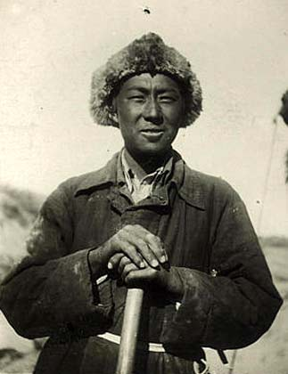
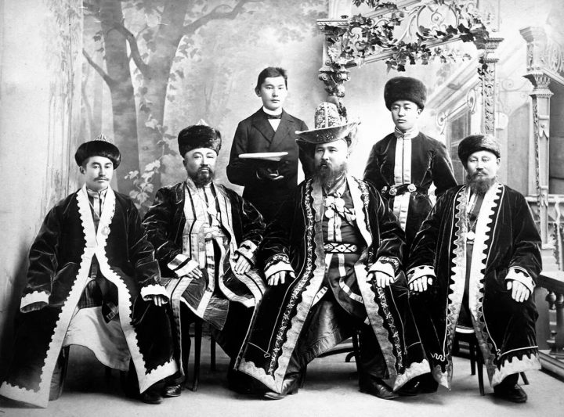
Казахстан в начале XX века
Общая численность казахов России по переписи 1897 года была 4091746 человек. 96,01% (3928497 чел.) проживали в пределах Казахстана, включая Букеевскую орду (214796 чел.) и Мангышлакский уезд (63795 чел.).

Slide 5
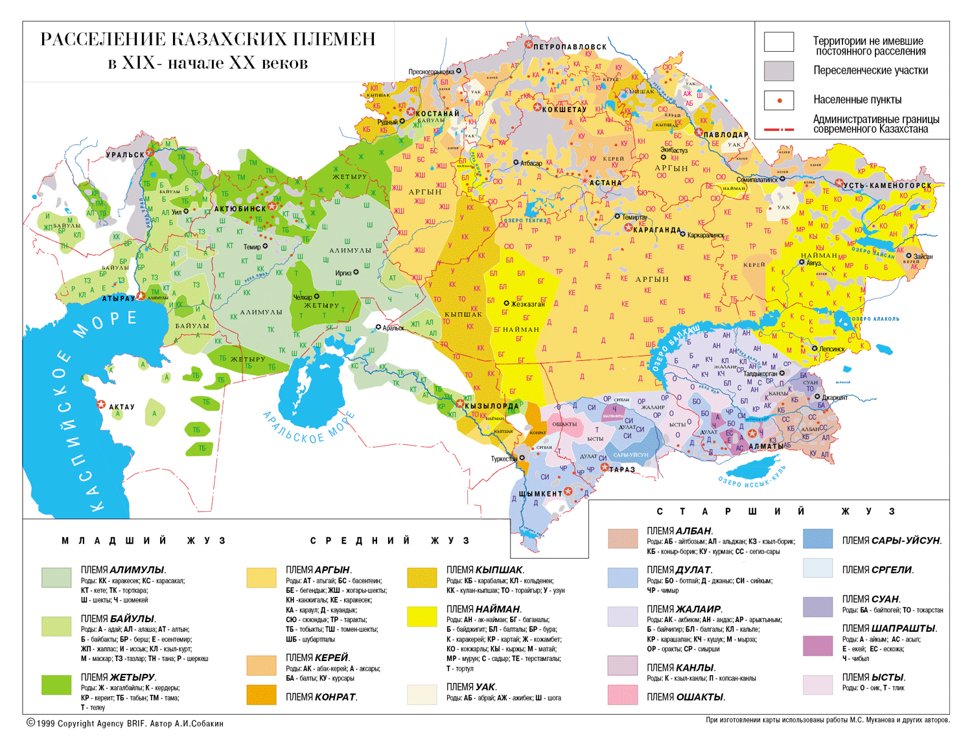

Slide 6
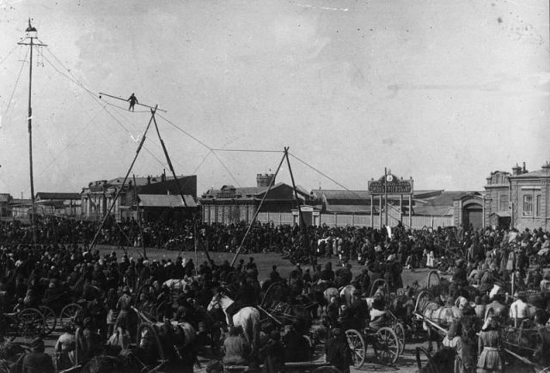
Казахстан в начале XX века
Территория Казахстана входила в состав Туркестанского (Ташкент) и Степного (Омск) генерал-губернаторств. Внутренняя (Букеевская) Орда была в составе Астраханской губернии, Мангышлак – Закаспийской области.
Лишь Туркестан, Аулие-Ата и Чимкент на юге возникли как национальные города.
Численность фабрично-заводских рабочих к 1914 г. составляла около 50 тыс. чел., т.е. 1,2-1,4% населения.

Slide 7
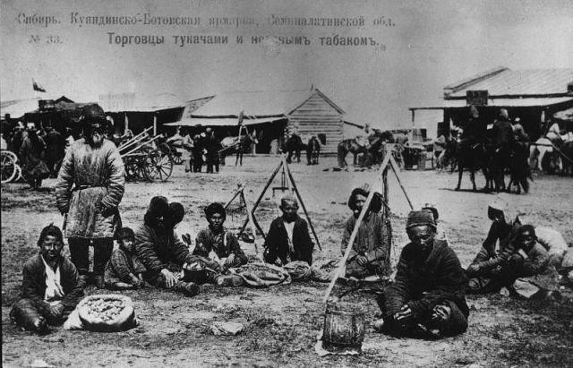
Казахстан в начале XX века
В 1911 г. - 1475 школ (81400 учащихся), почти исключительно в городах. В начальных школах казахов - 6100, в средних не было. Выходили не более 10 газет, в т.ч. на казахском языке 1-2.
Имелось 2 тыс. км железных дорог, 98 больниц (1660 коек), из 196 врачей в ауле не было ни одного, 50% детей умирали из-за отсутствия должного медицинского обслуживания, «социальные болезни свили себе прочное гнездо в ауле».

Slide 8
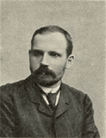
Т.И. Сидельников (1876-1930), депутат I Думы:
«…интеллектуальный уровень чистых кочевников не ниже, а выше среднего уровня их оседлых сородичей и большинства русского крестьянского населения; особенно лесных районов. Не надо упускать из виду, что чистые кочевники являются потомками победителей в многовековой борьбе за пастбища на чисто кочевой платформе. Это отборная часть народа, сравнительно недавно попавшая в невыгодное положение вследствие своей былой непобедимости».

Slide 9
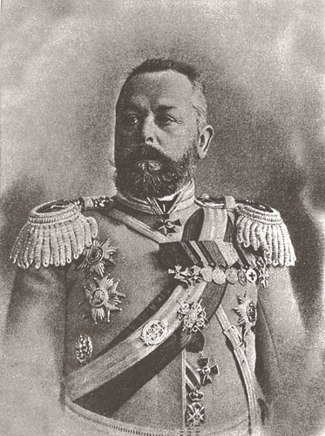
Казахстан в начале ХХ века
Генерал-губернатор Туркестанского края А.В. Самсонов (1859-1914) в докладе начальнику Главного штаба Н.П. Михневичу о политической ситуации в крае 30 мая 1913 г. подчеркивал «свойственную из всех среднеазиатских народностей лишь киргизам черту – страсть к европейскому образованию».

Slide 10
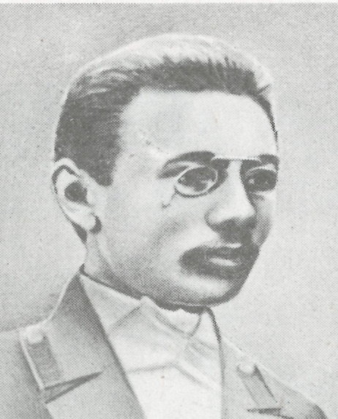
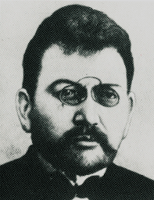
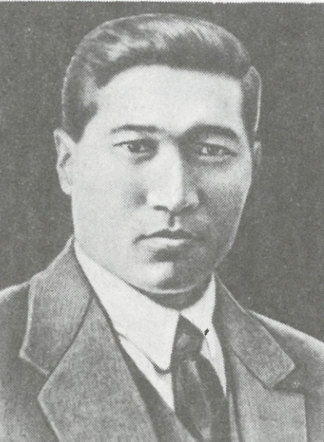
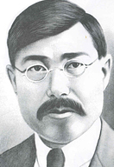
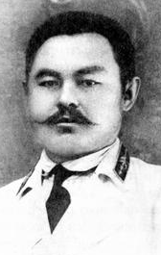
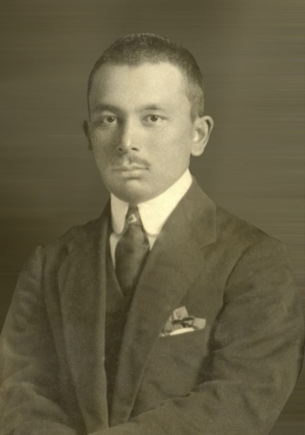
Казахская интеллигенция начала XX века
Ж.Акпаев (1876-1934) М. Дулатов (1885-1935) А.Байтурсынов (1873-1938)
Х.Досмухамедов (1883-1939) М.Тынышпаев (1879-1937) Р.Марсеков (1889-1939)

Slide 11
Развитие общественной активности
1905-1917 гг. - участие в общегосударственной политической жизни: избирательные кампании в Государственную Думу, мусульманские съезды, социальная поддержка тыловиков всех национальностей через правительство и общественные организации (Земгор и др.)
1913 г. - создание газеты "Казах"
1905 г. – образование ККДП
(Казахская конституционно-демократическая партия)
гор и др.)

Slide 12
Этапы организационного становления
1905 – вступление Букейханова в ПНС, агитация, пропаганда, публицистика, наука
Январь 1906 – Семипалатинское отделение ККДП (А.Букейханов, Ж.Акпаев), агитация, пропаганда, публицистика
1912-1917 – Букейханов – один из лидеров Самарской организации кадетов, масон, организатор социальной защиты тыловиков – казахов и др.
Ноябрь 1905 – Уральское отделение ККДП (Б.Каратаев, Б.Бахытгиреев,
Х. Досмухамедов,
Г. Бердеев,
Н. Ипмагамбетов,
Г. Рахимбердиев, М.-Г. Муканов, У. Дуйсембин, Г. Избасов)
Февраль 1906 – Джамбейты, Уральск: собрание-съезд (Г. Бердеев). Дополнения по земельному вопросу, основы программы

Slide 13
Консолидированные акции
Январь 1906 – II Всероссийский мусульманский съезд (6 казахов-делегатов из Астрахани, Каркаралинска, Казалинска, Семипалатинска)
Август 1907 – IV Всероссийский мусульманский съезд, в ЦК вошли 2 казаха
1913 – создание газеты «Казах» (Букейханов, Байтурсынов, Дулатов)
1914 – Всероссийский мусульманский съезд (Букейханов - доклад, Каратаев, Сейдалин, Лапин)
7 июля 1916 – съезд делегатов Тургайской, Акмолинской, Уральской, Семипалатинской и Семиреченской областей (пред. Букейханов, секретари – Дулатов, Алмасов)

Slide 14
Казахские съезды 1917 года
I Тургайский съезд /Оренбург, 2-8 апреля, свыше 300 делегатов, пред. Байтурсынов/. Присутствовали также делегаты от Акмолинской, Семипалатинской, Сыр-Дарьинской областей, Букеевской орды. Начата подготовка общеказахского съезда под рук. Букейханова. II съезд – август.
I Семиреченский /12-23 апреля, Верный, 81 делегат, пред. И. Джайнаков/
I Уральский /19-22 апреля, Уральск, более 800 делегатов, пред. Д. Досмухамедов – приехал по приглашению Г.Алибекова. По поручению областного комитета выработал для съезда проект правил по управлению «зауральской частью»/
I Омский /25 апреля - 5 мая, Омск, около 150 делегатов, пред. А. Турлыбаев/
Все съезды обсуждали вопросы об отношении к Временному правительству, о войне, о государственном устройстве России и края, о местном самоуправлении, земельный, духовно-религиозные дела, суд, просвещение и другие.
Лето 1917 – отказ казахских представителей участвовать во всероссийском мусульманском съезде в интересах проведения общенационального

Slide 15
I общеказахский съезд 1917 г.
I съезд - Оренбург, 21-28 июля. Пред. X. Досмухамедов, товарищи А. Байтурсынов и А.-М. Кутебаров, секретари - М. Дулатов и А. Сеитов. Подготовка программы партии поручена делегатам, избранным на мусульманский съезд (А. Турлубаев, А. Сатпаев, В. Таначев, А. Байгурин, Ж. Досмухамедов, Н. Маметов, М. Чокаев и Г. Уразаев).
Октябрь – выдвижение кандидатов в Учредительное собрание как членов партии Алаш.

Slide 16
Организационно-политическое развитие
Октябрь 1917 – участие А.Букейханова и А.Ермекова в сибирском областном съезде.
Букейханов: «Самоопределение [Киргизского края] мы хотим получить вместе с Сибирью»
Октябрь 1917 – Ж.Досмухамедов в отсутствие членов комиссии не справляется с подготовкой программы партии.

Slide 17
Организация партии
21 ноября 1917 г. газета "Казах" напечатала проект программы партии Алаш. Авторы - А. Букейханов, А. Байтурсынов, М. Дулатов и др.
Социалистические идеи были заметной частью идеологии Алаш, программа предусматривала государственную (автономистскую) собственность на природные ресурсы, поддерживала важные меньшевиков и эсеров по рабочему вопросу и федерализации. Этносоциальные проблемы - национальное равноправие в избирательных процессах, земельном вопросе, сфере культуры и религии.
Осень-зима 1917 – создание местных комитетов партии Алаш.

Slide 18
От движения к партии
1905-1917 гг. - организация петиций, прошений, депутаций, межрегиональных совещаний
1917 г. - создание казахских комитетов, кристаллизация общенациональной платформы на областных съездах, взаимодействие с гражданскими институтами
1917 г. - общеказахские съезды: утверждение консолидированной программы модернизации, выработка партийной программы, формирование местных партийных структур

Slide 19
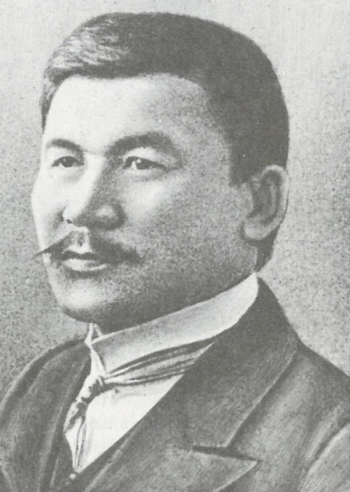
А.Н. Букейханов (1870-1937)
«известный пропагандист,
бывший душою всех митингов и петиций
и противоправительственных агитаций…
главный инициатор и руководитель
религиозно-политического движения киргиз»
(Нач. Омского жанд. управления, 1906 г.)
«…лучший знаток края. …
Он настоящий
энциклопедист по части
киргизского быта, истории края
вообще. Никакие книги
не могут
его заменить. Побольше бы
нам таких работников…», -
В.А. Радус-Зенькович
(глава правительства КАССР, 1921 г.)
Май 1917 – избран членом ЦК ПНС, к декабрю вышел из партии кадетов. Осень 1917 - почетный председатель Семипалатинского комитета, глава Тургайского обкома партии Алаш

Slide 20
Вопрос о государственности в конце 1917 г.
А. Букейханов «горячо доказывал, что при современных условиях социальной жизни и состояния культуры и просвещения среди киргиз обособиться им политически и взять самостоятельный курс чисто автономного управления было бы нецелесообразно и неблагоразумно».
При этом газета «Казах» вскоре указывала в статье «Что является основой государственности»: «1) наличие отдельной территории, 2) наличие на ней населения, 3) власть, управляющая страной».
Трезвое понимание того, что именно наличие последнего фактора является наиболее проблематичным, обусловило осторожность действий алашординцев.

Slide 21
II общеказахский съезд. Оренбург, 5—13 декабря 1917 г . Создание автономии Алаш и правительства - Алаш-Орды
(предс. Букейханов)
Букейханов, Дулатов, Байтурсынов, Кадирбаев и др.:
1) отложить оглашение решений на некоторое время в связи с угрозой межэтнического конфликта.
2) столица Алаш – Семипалатинск (левобережная Заречная слободка – г.Алаш, столица автономии).
3) союзники – сибирские областники
представители Уральской
(Ж. Досмухамедов) и Сыр-Дарьинской областей, в, Букеевской Орды, Актюбинского и Иргизского уездов Тургайской области:
1) немедленно объявить о создании Алаш-Орды и создать вооруженную народную милицию.
2) столица Алаш – Ташкент (направлены согласовать Дулатов и Кулманов).
3) союзники – Туркестан и др. народы Средней Азии

Slide 22
Провозгашение автономии Алаш-Орда
Январь 1918 - обком партии Алаш в Семипалатинске совместно с земством и Советом крестьянских депутатов признали Временное Сибирское правительство до провозглашения казахской автономии.
Председатель обкома, зампред Алаш-Орды – Х. Габбасов, лидеры земства – Р. Марсеков, А. Козбагаров. Демократическое избрание органов самоуправления, налоги, землепользование, набор в армию и др.
Апрель 1918 – переход к организации военных частей.

Slide 23
Проблема стратегического выбора.1918 г.
РСФСР
Признание Советов и РКП(б)
Советская автономия (советы=земства)
Автономная Сибирь
Вхождение в состав Сибирской автономии
Национально-культурная автономия
Комуч
Демократическая федерация
Договорные отношения

Slide 24
Комуч
Комитет членов Всероссийского Учредиительного собрания — первое антибольшевистское всероссийское правительство России, организованное
8 июня 1918 года в Самаре членами
Учредительного собрания

Slide 25
Попытка компромисса.1918 г.
1-3 апреля – переговоры Ленина и Сталина по прямому проводу с Семипалатинском (А.Букейханов–Х.Габбасов), в Москве переговоры от имени Алаш-Орды ведут Ж. и Х. Досмухамедовы.
5 апреля - Наркомнац сформировал инициативную группу по созыву всеказахского съезда Советов во главе с М. Тунганчиным.
21 апреля – телеграмма Габбасова в Москву. Апрель-май – провал мирной «советизации» автономии.

Slide 26
Становление автономии
Январь 1918 - Семипалатинский обком партии Алаш вместе с Советом крестьянских депутатов и земством признал до провозглашения автономии Временное Сибирское правительство. Демократическое избрание органов самоуправления, землепользование, набор в армию и др. Активная разносторонняя работа земства в г. Алаш
Январь 1918 – областной съезд в Каратюбе. Апрель – союз с Уральским казачьим войском. Май – Джамбейтинский съезд за федерацию, образовал временное правительство (пред. – Ж.Досмухамедов, провозглашен ханом), выделив Уральскую область в особую территорию –Уильский оляят. Центр – Жамбейты.
Апрель-май 1918 – переговоры из Семипалатинска с СНК, срыв наметившегося компромисса. Активизация военных действий в союзе с антисоветскими силами
Июль 1918 – директива Алаш-Орды в Оляят о получении военной поддержки А.И. Дутова; обращение Ж.Досмухамедова в Комуч о «суверенной власти» правительства Оляята до Учредительного собрания с предложением обмена послами.

Slide 27
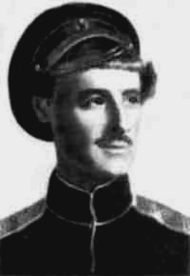
Правительство и вооруженные силы
Июнь 1918 – указ о наборе в народную милицию Алаш (армию): 30 чел. от волости, июль – создание в милиции суда и комиссии по делам казахов-большевиков
В Семипалатинске к июлю - 1200 милиционеров Алаш-Орды, гл.о. кавалеристы, военная школа, трудности снабжения. Б.В. Анненков в октябре 1919 формирует новый полк Алаш
Белые знамена с надписями: «Да здравствуют верные сыны родины!», «Да здравствует Всероссийское и Сибирское учредительное собрание!»
Союз с Башкирской и Сибирской автономией, включение в состав ее армии
Активные военные действия в составе Сибирской армии в Семипалатинской и Семиреченской областях, резерв из местного населения
Дискуссии о полномочиях с Сибирским правительством (Тынышпаев и Ермеков в Омске), сотрудничество с Комучем
Июль 1918: признание потери Уральской области и угрозы распада автономии, предложение федерации Сибири, Алаш, Башкирии и Туркестана

Slide 28
Западный проект
Январь 1918 – областной съезд в Каратюбе.
Апрель – союз с Уральским казачьим войском
Май 1918 - Джамбейтинский съезд выступил за федерацию и образовал временное правительство, выделив Уральскую область в особую территорию под названием «Уильский Оляят». Центр – Жамбейты.
Председатель областной земской управы – Х. Досмухамедов.

Slide 29
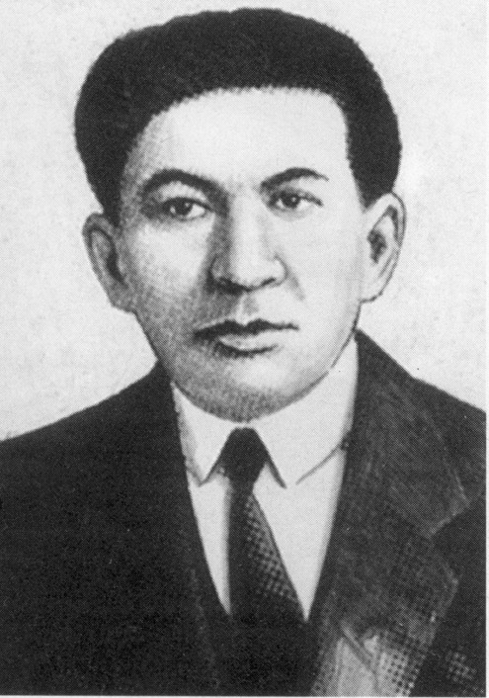
Ж. Д. Досмухамедов (1887-1938)
Председатель правительства – Ж. Досмухамедов. Провозглашен ханом.
Мид Комуча Веденяпин: «Впечатление производит в высшей степени хитрого человека. Областное земство перевел из Уральска в степь и там его ликвидировал…».

Slide 30
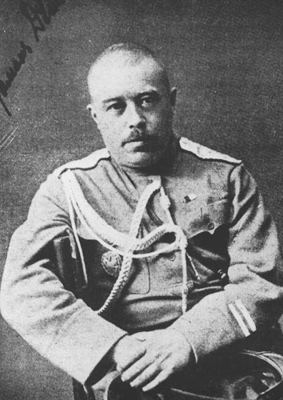
Западные структуры
Лето 1918 – создание конной милиции (2 тыс. - 500 джигитов), юнкерская школа
Июль 1918 - обращение Ж.Досмухамедова в Комуч о «суверенной власти» правительства Оляята до Учредительного собрания с предложением обмена послами.
Комуч Букейханову: за самоопределение народов и против сепаратизма Досмухамедова.
Букейханов, Таначев и Х.Досмухамедов в Комуч: Оляят и вся автономия Алаш сохраняют земства образца февраля 1917 г.
Уполномоченные Комуча
Август – М.Чокаев: Оляят – отдел Алаш-Орды
Июль 1918 – директива Алаш-Орды в Оляят о получении военной поддержки А.И. Дутова

Slide 31
А.Букейханов 12 сентября 1918 г., Уфа:
«Мы — инородцы старой самодержавной России, примкнули к демократической части России, республиканской России, мы ждали, чаяли, что надежды на народовластие будут осуществлены Всероссийским Учредительным собранием, избранным свободно на основах всеобщего избирательного права, но наши мечты оказались разбитыми, как и мечты всех демократов России. …Вот в этих обстоятельствах создаются областные правительства, которые совершенно необходимы; если бы не создались областные правительства, в освобождающейся от большевиков России совершенно нельзя было бы ею управлять.
… Те организации, от имени которых я выступаю, не являются представителями сепаратизма, а они мыслят, что они составляют часть единой России, что автономные области в концерте мировых держав не могут играть никакой роли, если бы они захотели создать какое-нибудь маленькое сепаратное государство. Мы едины с демократической федеративной республикой Россией, мы мыслим себя только частью единой России. … Россия федеративная, демократическая, единая, и мы пойдем с русским народом, чтобы создать великую, счастливую Россию».

Slide 32
Государственное совещание
(Уфа, 8-23 сентября 1918 г.)
11.09.1918
Комуч (Вольский), Сибирское правительство (Вологодский), Алашская автономия (Букейханов), Кокандская автономия (Чокаев), Башкирская автономия (Валидов), Уральское войсковое правительство (Фомичев)
Директория (Авксентьев),
Народная армия
Алаш-Орда – единственный орган власти в автономии (Букейханов)
Западная часть Алаш (Досмухамедов)

Slide 33

Автономия Алаш: западная часть
Создана «ввиду военного времени и слабого развития путей сообщения» для управления Букеевской ордой, Уильским Оляятом, Мангышлакским уездом Закаспийской области, Актюбинским и Иргизским уездами Тургайской области.
Ж.Досмухамедов известил Оренбург и Омск о самостоятельности в чрезвычайных ситуациях и при разрыве связи с Алаш-Ордой.
Декабрь 1918 – восстание 300 джигитов в Жамбейты подавлено приглашенными уральскими казаками. Обращение Ж.Досмухамедова за помощью к Колчаку.
24 января 1919 – советские части заняли Уральск.

Slide 34
Единство территории и власти, демократический выбор
Уже в краткосрочной истории Алаш реализовался первый опыт легитимного и коллегиального утверждения современных для начала XX века демократических государственных институтов, связанный с отказом от попыток реконструировать архаичный псевдомонархический режим в территориально ограниченном локусе.
Даже в период Гражданской войны, когда объективно демократические институты и формы сводятся к минимуму, Алаш-Орда выдержала экзамен на политическую зрелость. Прежде всего, необходимо еще раз подчеркнуть: А.Н. Букейханов и его ближайшие сторонники обеспечили единство территории и политического устройства автономии Алаш, убедив руководство Уильского Оляята в необходимости организационно-политической консолидации в условиях войны. Это имело принципиальное значение не только для взаимодействия с разнообразными политическими и военными партнерами на пространствах распавшейся империи, но и для обеспечения социально-политического и культурного единства Казахстана. Восточного отделения Алаш-Орды не было. Западное отделение Алаш-Орды находилось в ведении и подчинении общеказахского правительства автономии, дислоцировавшегося в бывшей Заречной слободке Семипалатинска, которая получила славное имя Алаш.

Slide 35
Устройство автономии Алаш
Алаш-Орда – правительство,
г. Алаш
Органы самоуправления – земства на основе отделов (комитетов) Алаш
Социально-экономические, культурные органы
«Внешнеполитические» (переговорные) и силовые структуры – суд, милиция, военные отряды

Slide 36
Алаш-Орда (г. Алаш)
Октябрь 1918 – восстановление казахского суда, передача земельных дел земским управам (Марсеков, Габбасов, Козбагаров), сбор кибиточной подати
12 ноября - Юридическое совещание при Директории утвердило указ Алаш-Орде об упразднении автономии, ввело должность Главноуполномоченного по управлению Алашем, создана «особая комиссия по выработке положения об Алашском представительном органе и выборах в него» (Букейханов и др.).
Конец 1918 - создан Алашский союз развития национального хозяйства и фабрично-заводской промышленности (Марсеков едет во Владивосток).
Февраль 1919 – совещание в Омске. Букейханов: суд, земля и милиция. Доклад МВД Гаттенбергеру: формирование алашских частей - добровольческих, по типу казачьих, необходимость доверия. Таначев: Главноуполномоченный на правах генерал-губернатора или с правами статс-секретаря Индии.
Весна 1919 - ходатайства в Омск об освобождении от подводной повинности, выделении ссуды Семиречью. Сентябрь – СМ А.В. Колчака постановил выделить 44979500 руб., передано через военное министерство 5 млн. руб.
Август – Колчак утвердил Положение о казахском суде

Slide 37
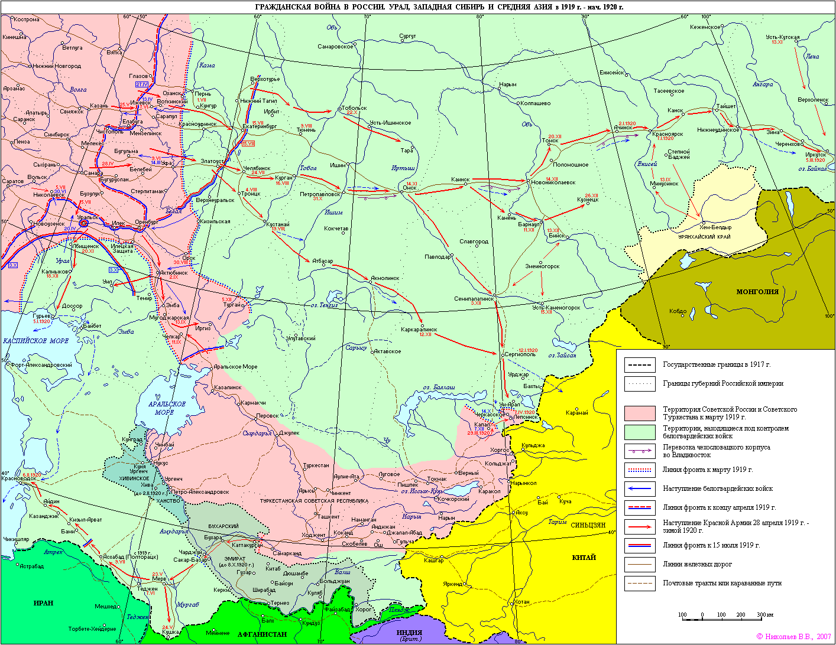

Slide 38
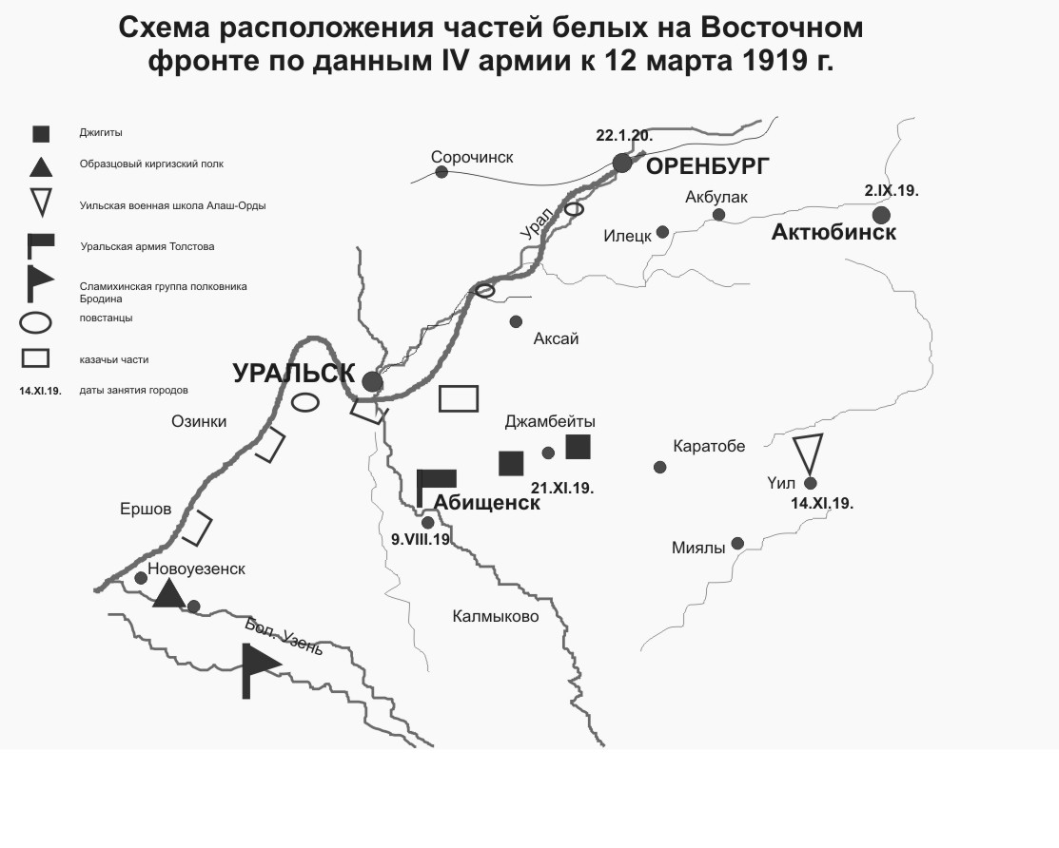

Slide 39
Переход на сторону большевиков
Запад Восток
Весна – осень 1919: 3 алашских полка ведут бои в Семипалатинской области и Семиречье.
7 июля - делегация Семипалатинского земства (Марсеков, Бердалин и Кунанбаев) принята председателем СМ П.В. Вологодским: вопросы о суде, земле, продовольствии, защите интеллигенции.
Июнь-июль - "Население деревень и городов, даже областного г.Верного ходит в рубищах и день ото дня приближается к первобытному способу употребления платья и обуви. На рынке ничего в продаже нет. Единственная мануфактурная фабрика в Верном попала в руки "товарищей" и расхищена по винтикам. Нитки продаются на аршин, плохие сапоги стоят свыше 2 тыс. рублей". Коробка спичек стоила 25 руб., суточная норма хлеба - четверть фунта. В сутки печаталось до 12 млн.рублей
Март-июнь 1919 – переход Тургайской группы (О. Алмасов, А.Байтурсынов, М. Дулатов и др.)
Алашские части – в составе Уральской казачьей армии
Март – эвакуация из Жамбейты в Кызыл-Кугу, затем Каратюбе, отказ давать джигитов в казачьи части. Апрель – ставка в Жамбейты, удалось сохранить 500 джигитов, 5 пулеметов и 2 орудия
Март-апрель: начало переговоров Ж.Досмухамедова с большевиками.

Slide 40
Переход на сторону большевиков
Запад Восток
Сентябрь 1919 – Черкасская оборона: до 16 тыс. белых, в т.ч. «3 полка алашев — хорошо обученных до 1800 чел. и 900 чел. китайцев". Всего. "Убыль пополняется обученными киргизами-алашами, которые находятся в тылу боя".
Декабрь - алашские части (до 1000 сабель) в районе Арасанский, алашский полк в Басканском, в Романовском создавался еще один (зеленый флаг с белым черепом и костями и надписью "С нами БОГ", а на другой стороне белый полумесяц со звездой и надписью "Алаш". На папахах треугольники у казаков красные, у таранчей — зеленые, алашей — белые»).
1 декабря – в Семипалатинске установлена советская власть. Совет Алаш-Орды делегировал в облВРК А. Ермекова и Х. Габбасова.
21 декабря – постановление облсовета Алаш-Орды «поддержать всеми средствами и силами Советскую власть», подчиниться КирВРК до возобновления деятельности Всекиргизского Народного Совета или избрания последнего вновь всекиргизским съездом.
Январь 1920 – создание культпросветобщества и Алашского народного дома, выступление М.Ауэзова в облВРК и СибВРК об Алаш-Орде, февраль – аресты членов Алаш
Дутов разоружил 2 алашских полка. Колчаку (май 1919): родам аргынов и темиров «составляет оппозицию, до крови включительно, род кипчаков под руководством ярых большевиков Амангельды и Джангильды… Алимбековская партия симпатизирует большевикам и ставит Советы. Они думают при помощи красных свергнуть досмухамедовцев. …действуют подпольно и очень осторожно. Работают на две стороны».
27 августа – делегация из Жамбейты и уральских казаков у Колчака, присвоение адмиралу звания «почетного аксакала». В Жамбейты «царит голод и падеж скота от недостатка воды», тиф, около 800 джигитов, 2 пулемета и 1 орудие.
Октябрь – адаевцы напали на Досмухамедова, уехал в Кызыл-Кугу.
10 декабря – письмо Досмухамедова командованию Красной армии о переходе
20 декабря – приказ М.В. Фрунзе.

Slide 41
Условия победителя
11 января 1920 – решение о слиянии с КирВРК
21 января 1920 - КирВРК: слияние Алаш-Орды с Ревкомом возможно только через включение ее членов в ВРК по решению СНК РСФСР.
13 февраля, 3 марта – КирВРК (Пестковский, Джангильдин, Айтиев, Байтурсынов) за реализацию амнистии, привлечение интеллигенции к работе
5 марта – решение КирВРК об отправке Ж.Досмухамедова и др. в Москву
9 марта – приказ КирВРК о ликвидации Алаш-Орды.
13 марта – Ермеков, Ауэзов, Тюленев, Аймаутов обращаются в КирВРК и к Байтурсынову.
29 марта – прекращено преследование семипалатинских алашординцев; окончательный роспуск Семиреченской армии Анненкова (полк. Асанов) с переводом остатков в состав Красной армии

Slide 42
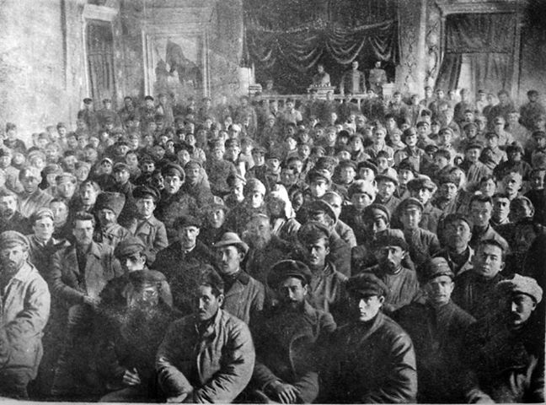
Учредительный съезд КАССР в Оренбурге.
4-12 октября 1920 г.

Slide 43
Мероприятия по созданию Казахской Автономной Советской Социалистической Республики
10 июля 1919 г. В.И. Ленин подписал декрет «О революционном Комитете по управлению Киргизским (Казахским) краем».
В нем го­ворилось, что Казревком учреждается как высшее военно-гражданское управление краем.
Декрет определял его цели и задачи: борьба против контрреволюции и интервенции, создание условий для государственного, хозяйственного и культурного строительства в крае, подготовка учредительного съезда Советов в Казахстане.
В ведении ревкома находились казахские территории Астраханской губернии и области: Уральская, Тургайская, Акмолинская, Семипалатинская.

Slide 44
Образование КазАССР 26 августа 1920 года
Советское правительство - ВЦИК и СНК РСФСР - издало декрет «Об образовании Киргизской (Казахской) Автономной Советской Социалистической Республики» в составе РСФСР, которая явилась тогда первым федеративным социалистическим государством, построенным на началах советской автономии.
Декрет об образовании КазАССР определил территорию Казахстана, установил, что органами управления КазАССР являются местные Советы депутатов, ЦИК и Совнарком.
Для управления военным аппаратом был учрежден Казахский военный комиссариат.

Slide 45
Алаш и создание Каз АССР
Советская власть в лице алашординцев нашла единственно возможных и приемлемых, пусть временно, как и во всех других национальных регионах, партнеров для стабилизации послевоенной обстановки и организации нового административно-территориального, социально-политического, правового, культурного порядка. Попытки компромисса разных социальных сил, поиск рычагов для социально-экономических и прочих преобразований в самобытных этнокультурных регионах велись с обеих сторон, обнаруживая порой полярные представления о путях и средствах достижения прогресса и самой его сущности.
Представители Алаш сыграли исключительную роль в формировании советской автономии в Казахстане в 1920 г., определении ее административно-территориальных границ, становлении многих организационно-педагогических и содержательных основ системы образования и просвещения, культурном прогрессе общества в целом.

Slide 46
Основные факторы
География
Состояние инфраструктуры
Влияние пограничных акторов (Башкирия, Сибирь, Туркестан)
Соотношение сил красных и белых, уровень боеспособности и активности алашских частей
Расхождения по организационным вопросам
Типология структур власти
Различный организаторский и политический опыт лидеров
Властные амбиции и особенности личности лидеров

Slide 47
Некоторые уроки Алаш
Качество образования, постоянное самообразование
Широта мышления, принципиальность и способность к компромиссу
Патриотизм, толерантность и бескорыстие
Приверженность легитимным средствам политической деятельности, гибкость и адаптивность
Умение соединить передовой мировой и российский опыт с национальной спецификой
Демократизм, правовая культура
Забота о национальной культуре (литература, СМИ, образование, преемственность поколений и др.)

Slide 48
Потенциал для исследования
Сравнительный анализ опыта организации власти
Социально-антропологическое исследование культуры и политико-правовых предпочтений слоев общества, на которые опиралось движение Алаш
Детальная реконструкция военной истории Алаш
Конкретно-историческое изучение социально-экономической и культурной деятельности структур Алаш-Орды на местах
Составление биохроник деятелей Алаш

